Slide 1

GDevLink Sustentación Final

Slide 2

Postmortem

Slide 3
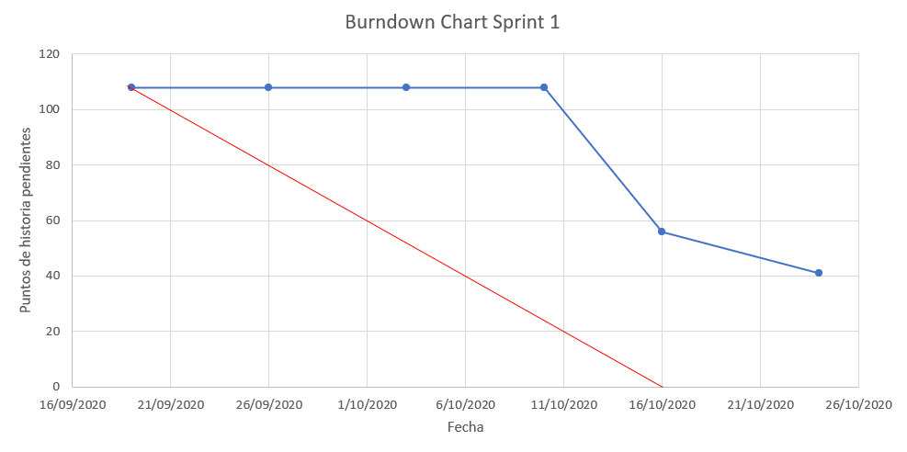
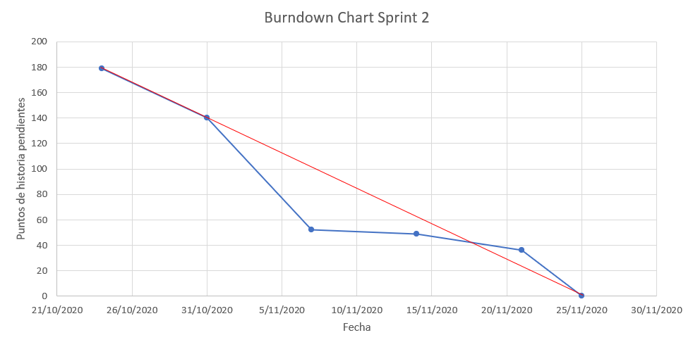
Planeación vs. Ejecución Real
Puntos completados Sprint 1: 67/108
Puntos completados Sprint 2: 179/179
Notes:
Al llegar a la fecha límite del primer sprint, todavía faltaban muchos puntos de historia por implementar, por lo que este sprint se extendió una semana después de la entrega.
De todos modos, fue necesario pasar parte de las historias del primer sprint al segundo sprint.
La velocidad incrementó significativamente en el segundo sprint, dado que en el primer sprint estuvimos configurando aspectos del proyecto que no se vieron reflejados en el burndown chart y hasta ahora muchos de los miembros se estaban familiarizando con el framework y con la programación web.

Slide 4
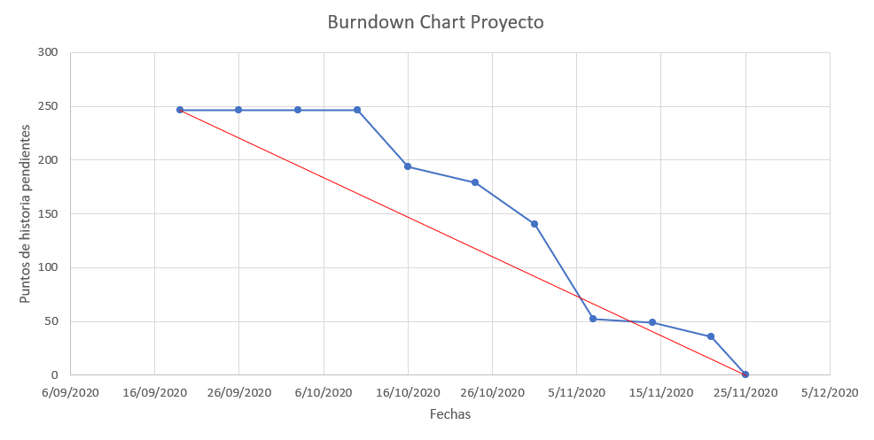
Planeación vs. Ejecución Real
Total: 246 pts
Notes:
Velocidad muy variable. La carga académica influye mucho sobre lo que cada quien puede avanzar cada semana. En un ambiente laboral, seguramente se evidenciaría un ritmo mucho más constante.
Desde el principio teníamos presupuestado trabajar más en el segundo sprint porque teníamos más tiempo, pero, dado que hubo historias del sprint 1 que no se implementaron, tocó incrementar la carga del sprint 2.

Slide 5
Tiempo Invertido
8 horas semanales × 6 integrantes = 48 horas semanales
Planeación de sprint: 3 horas (en promedio)
Retrospectiva de sprint: 45 minutos (en promedio)
Weekly Scrum: 32 minutos (en promedio)

Slide 6
Scrum
Facilidad para adaptarse
Tiempos de trabajo
Diseño vs Implementación
Estructura de trabajo
Tiempos cortos
Cruces con otras actividades
No se pudo aprovechar por completo

Slide 7


Elección de Herramientas
En general, consideramos que las herramientas escogidas fueron adecuadas.
Hubiera sido conveniente buscar más Frameworks para front-end.
Hubiera sido conveniente considerar el despliegue desde antes.

Slide 8
Retrospectiva de la estrella de mar
Comenzar a hacer
Establecer metas semanales (número de puntos de historia para completar en la semana) y evaluar el progreso a través de burndown chart.
Que cada miembro del grupo escoja las tareas pendientes cuando tenga tiempo, con el objetivo de que el grupo sea autogestionado y evitar los cuellos de botella.
Que cada miembro ejerza un papel de liderazgo desde su rol.

Slide 9
Retrospectiva de la estrella de mar
Más de
Hacer revisiones del documento, de tal manera que todos los integrantes revisen lo que hicieron los demás.
Hacer revisiones cruzadas del código, de tal manera que los integrantes revisen el código de sus compañeros.
Hacer pruebas de código, exhaustivas, guiadas por la especificación de los casos de uso.
Discutir decisiones o dudas relacionadas con el proyecto en espacios en los que todos los integrantes puedan participar.

Slide 10
Retrospectiva de la estrella de mar
Seguir haciendo
Hacer reuniones semanales para hablar acerca del progreso del trabajo, haciendo más énfasis en el establecimiento de metas y el progreso para cumplirlas.
Dividir los documentos en secciones para asignar a uno o más integrantes, dependiendo de su complejidad.

Slide 11
Retrospectiva de la estrella de mar
Menos de
Discutir decisiones o dudas relacionadas con el proyecto solo con algunos integrantes.
Dejar de hacer
Asignar todas las tareas al principio del sprint.

Slide 12



Proceso de Calidad
Rendimiento de Equipo
Desarrollo
Documentación.

Slide 13
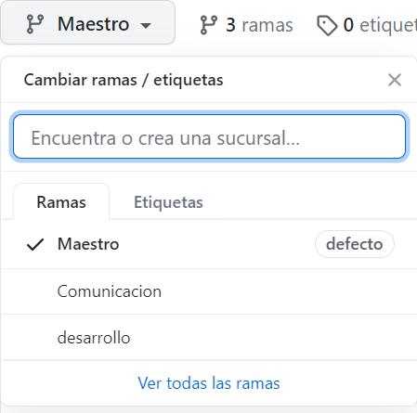




Manejo de Versiones

Slide 14
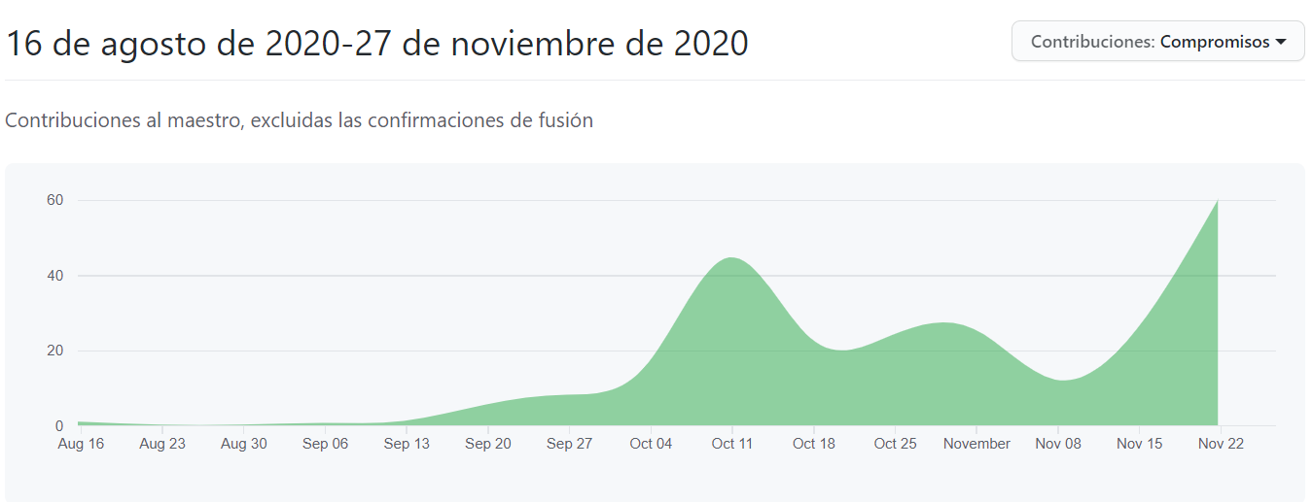

Slide 15
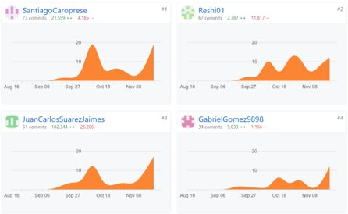

Slide 16
Balance
Todas las funcionalidades fueron implementadas, pero hubiera sido bueno tener más tiempo para pulir detalles.
Trabajar con un framework nuevo supuso un reto.
Problemas de comunicación menores.
Cambios frecuentes en partes del diseño -> ágil
Guía de estilo de programación, buenas prácticas.
El ambiente académico en el que se desarrolló el proyecto supuso un reto.
Deuda técnica.
Despliegue.

Slide 17
Diseño de la Aplicación

Slide 18
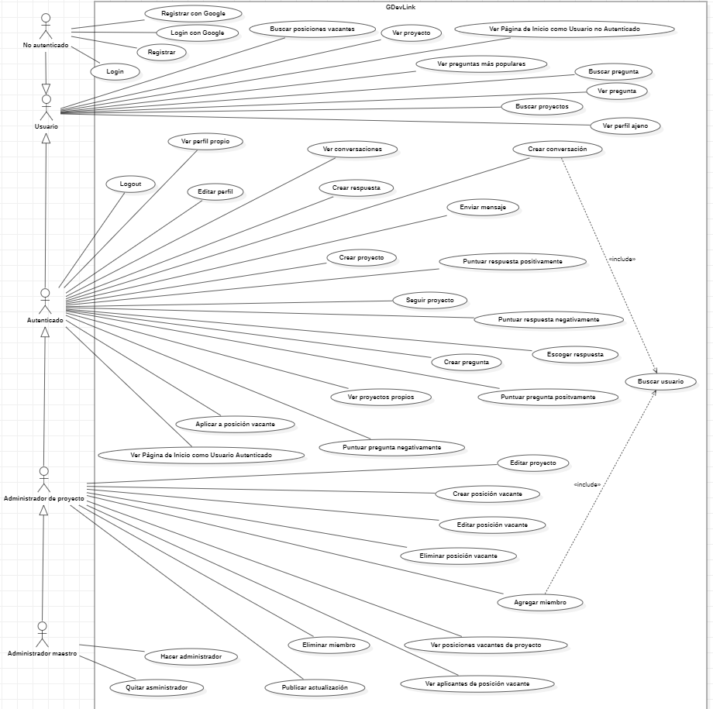
Casos de Uso

Slide 19
Patrones Utilizados
Patrón Arquitectural MVC
Patrones de Diseño
Alta cohesión
Controlador

Slide 20
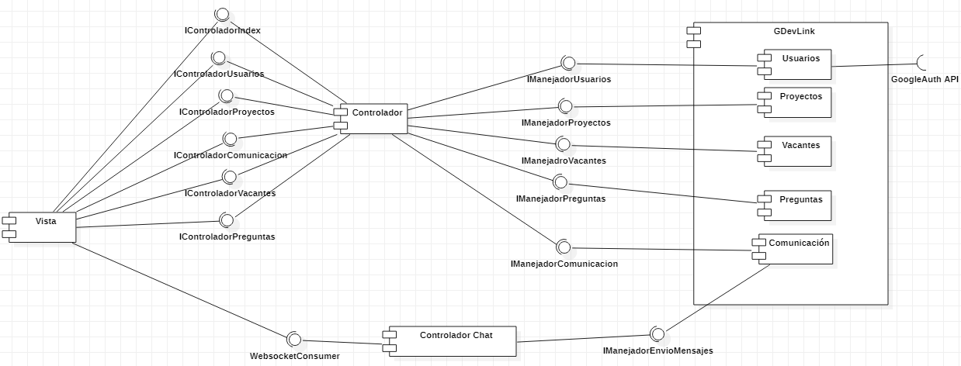
Diagrama de Componentes

Slide 21
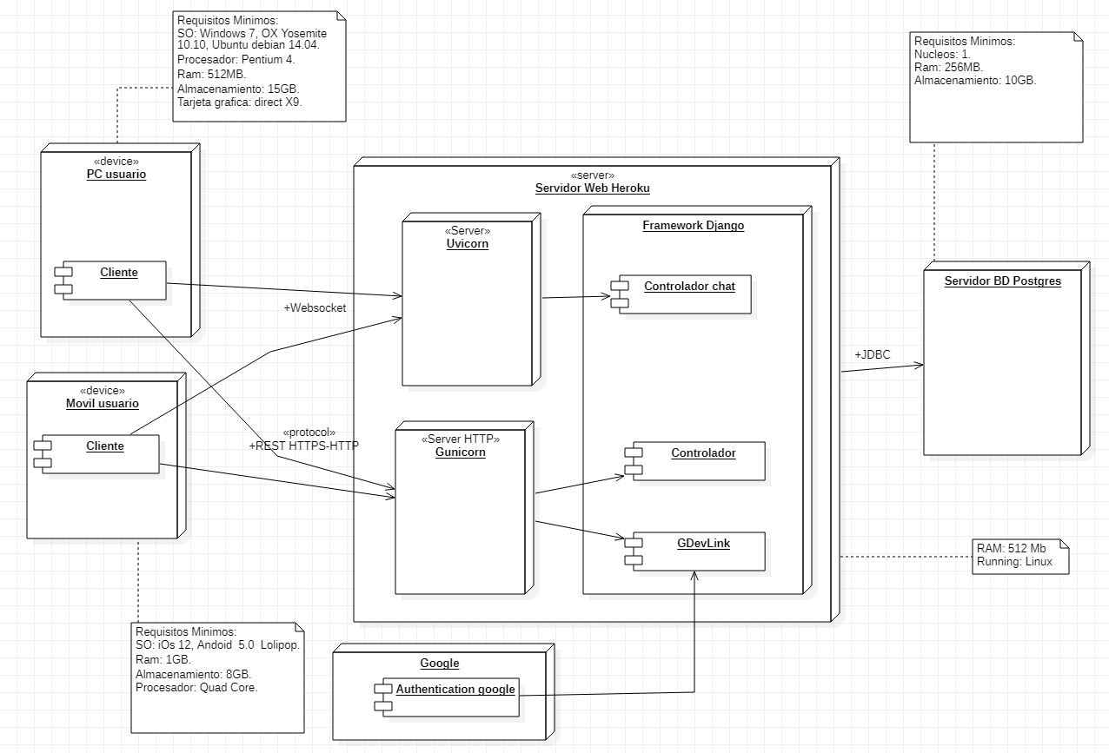
Diagrama de Despliegue

Slide 22
Diagramas de Clases

Slide 23
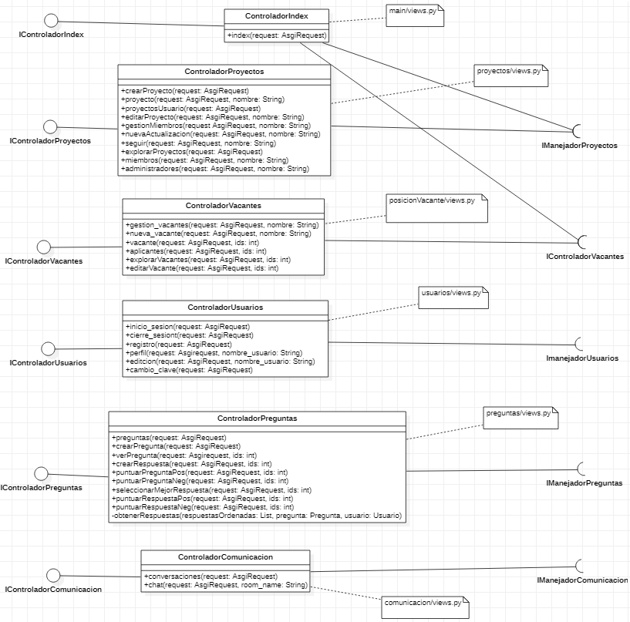
Componente Controlador

Slide 24
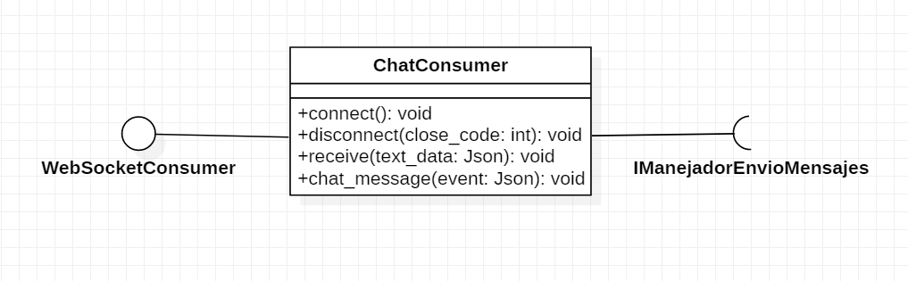
Componente Controlador Chat

Slide 25
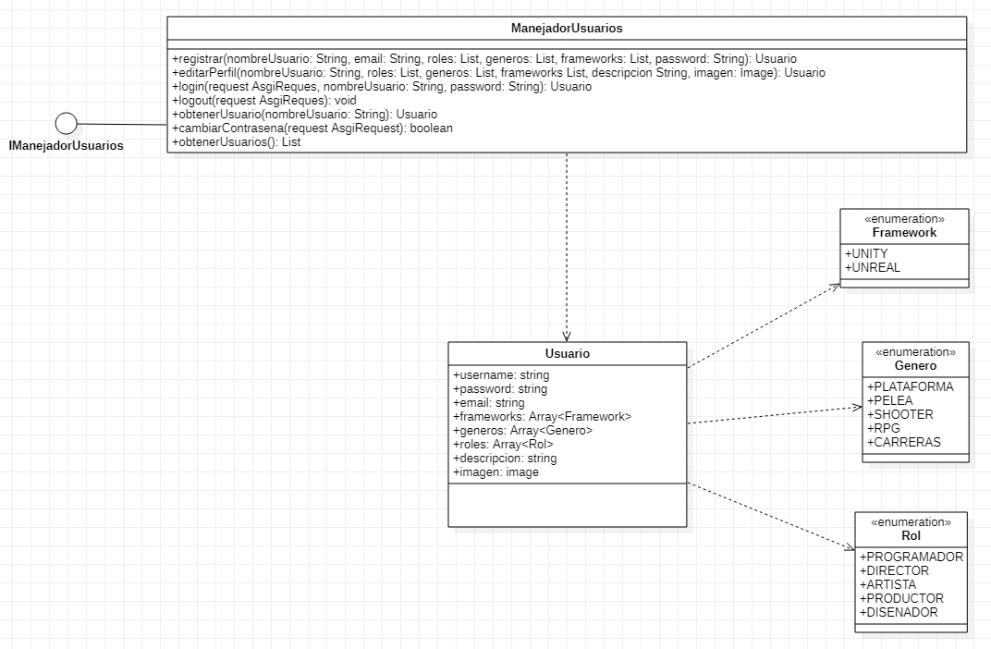
Componente Usuarios

Slide 26
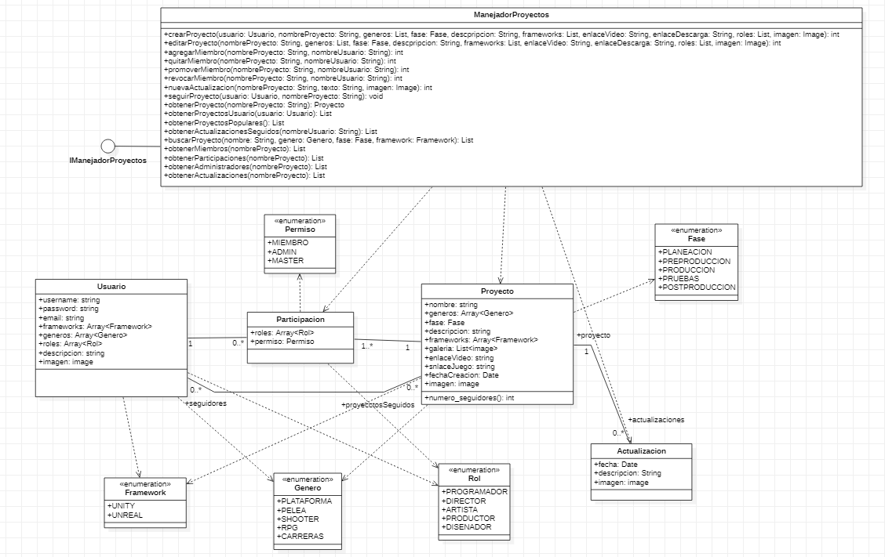
Componente Proyectos

Slide 27
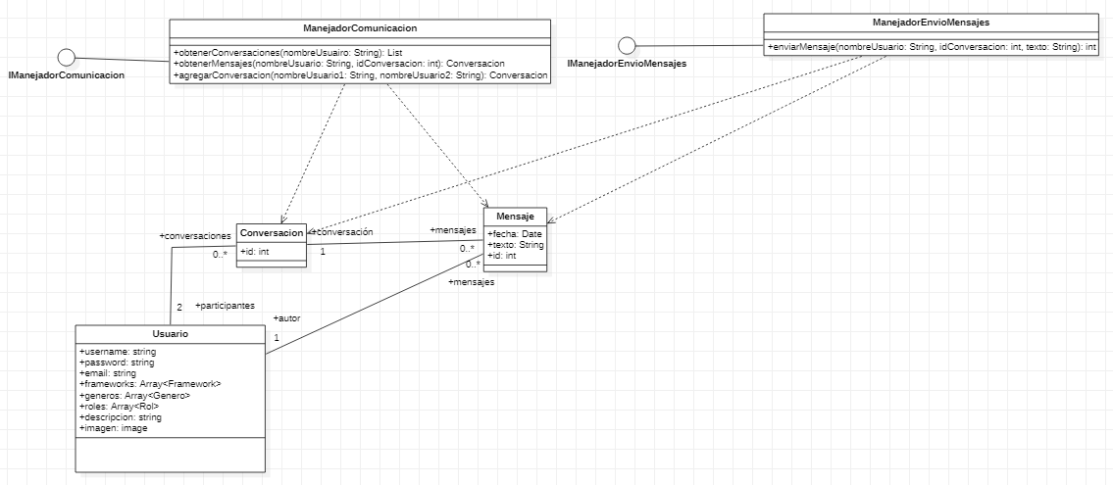
Componente Comunicación

Slide 28
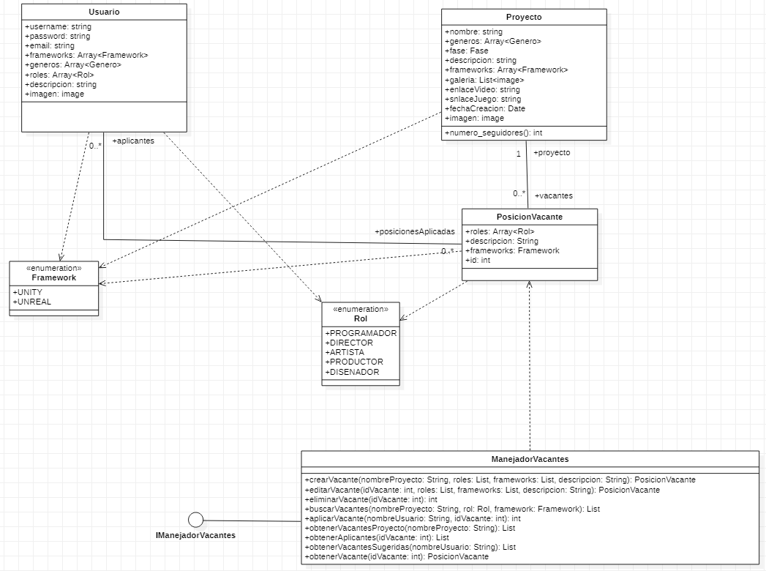
Componente Vacantes

Slide 29
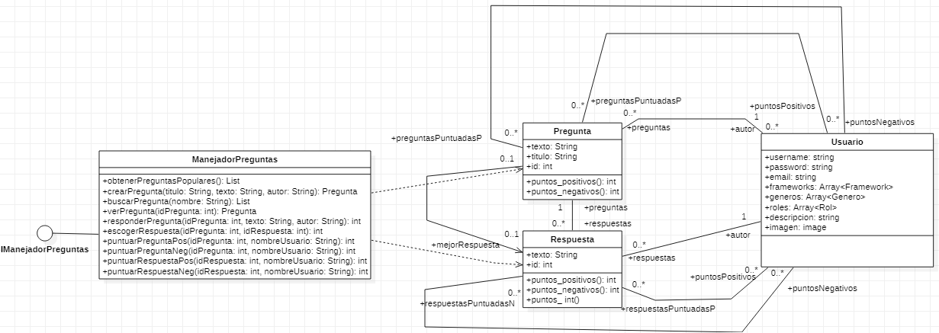
Componente Preguntas

Slide 30
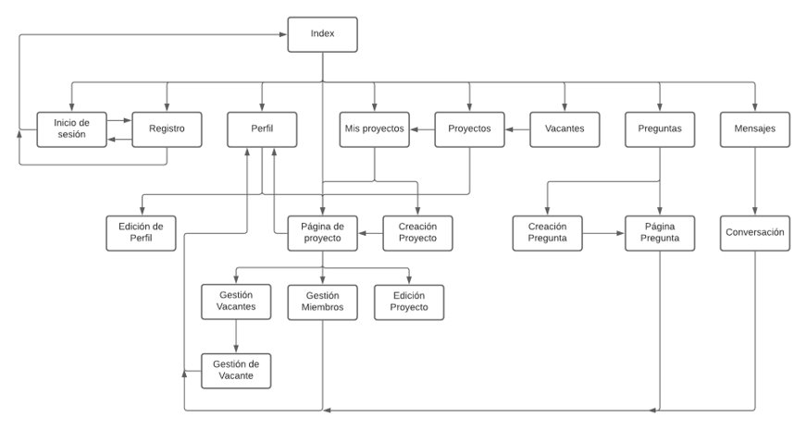
Mapa de Navegación

Slide 31
Plan de Pruebas
Funcionales
Caja Blanca
Caja Negra
Carga

Slide 32
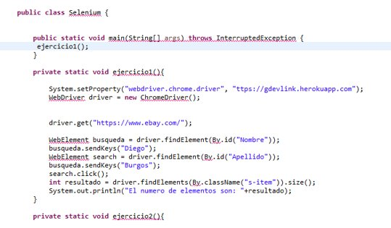
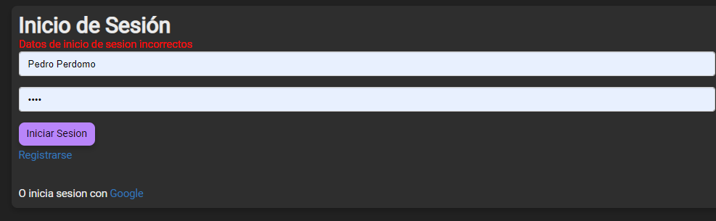
Funcionales
Unitarias
Verificaciónones de "Usuario"

Slide 33
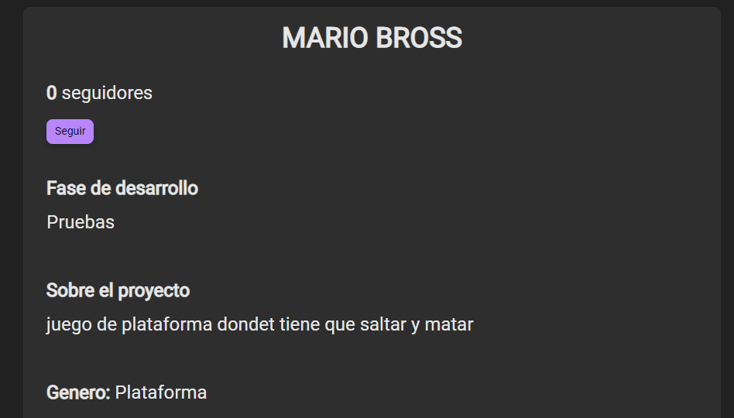
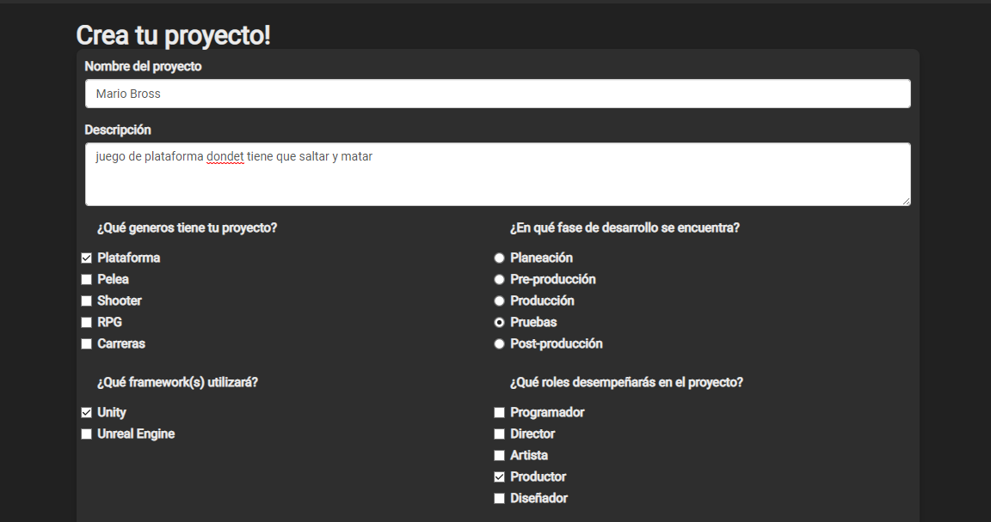
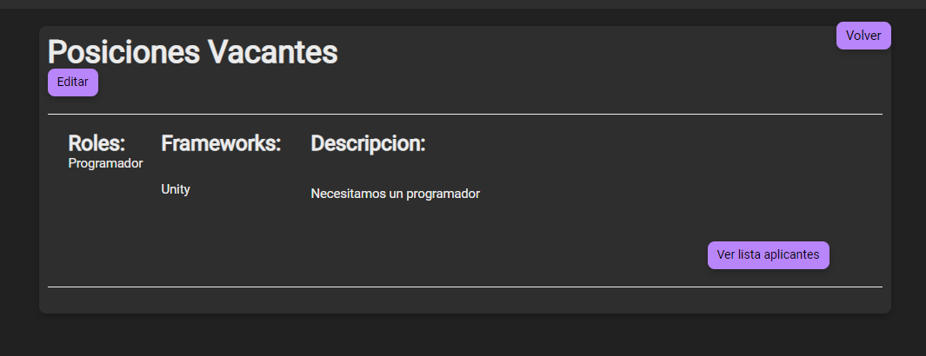
Funcionales
Integración
Creación de usuario, proyecto y vacante

Slide 34
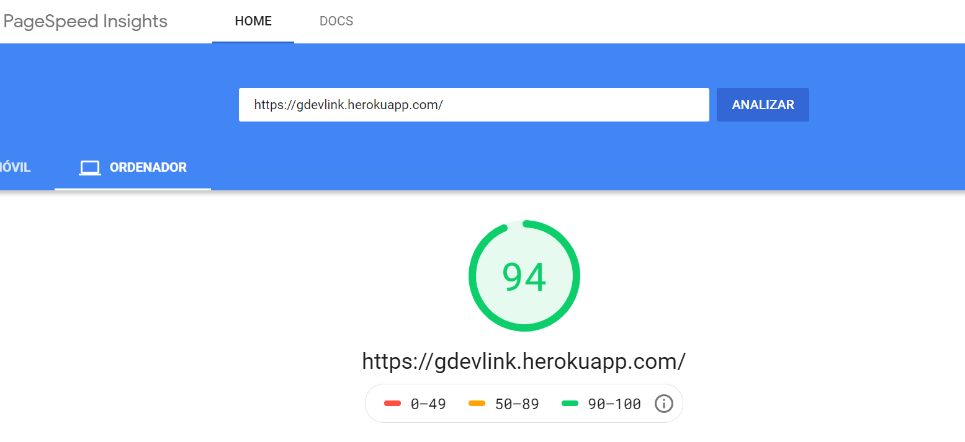
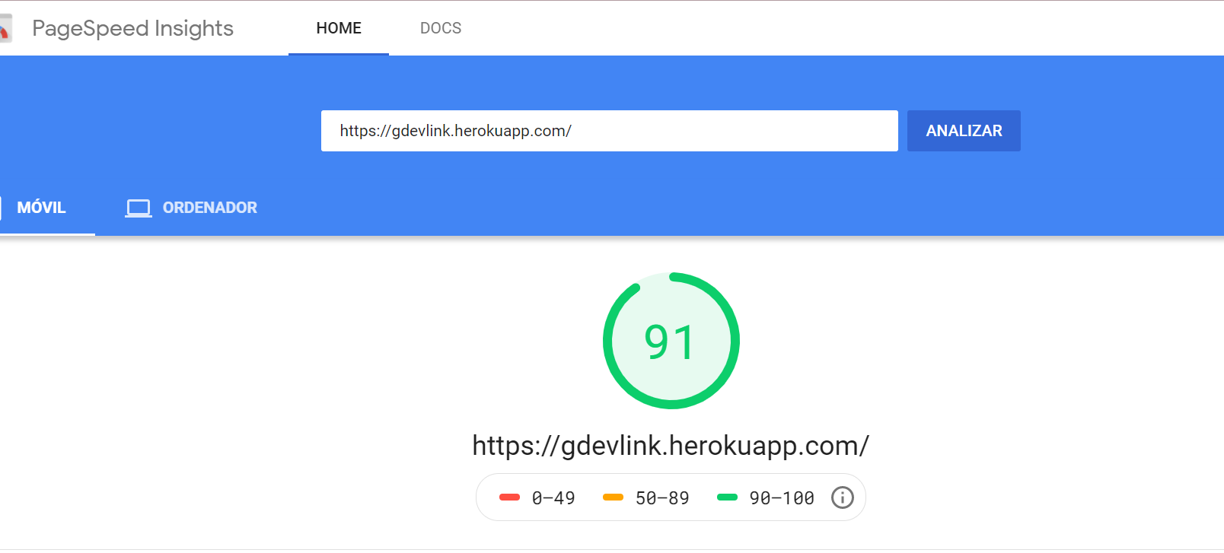
Prueba de rendimiento

Slide 35
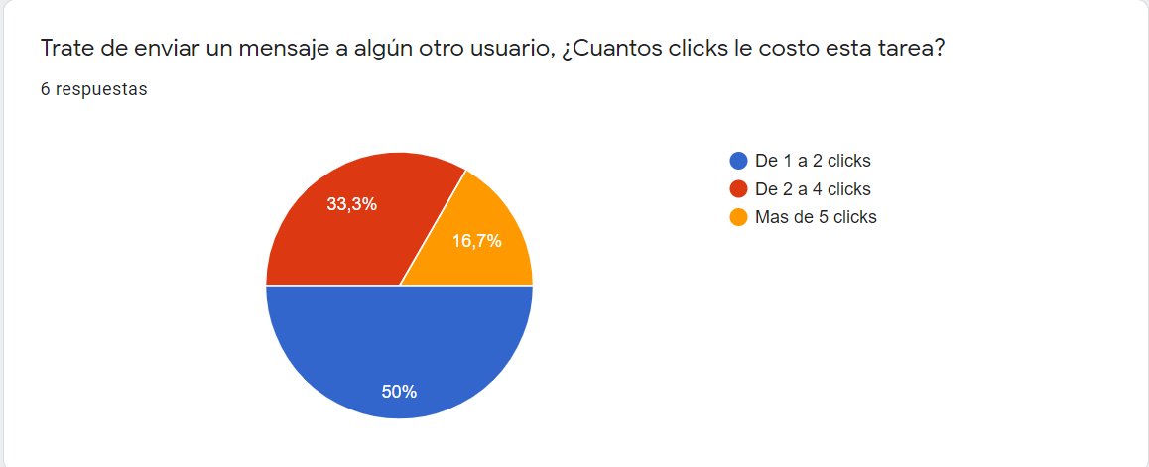
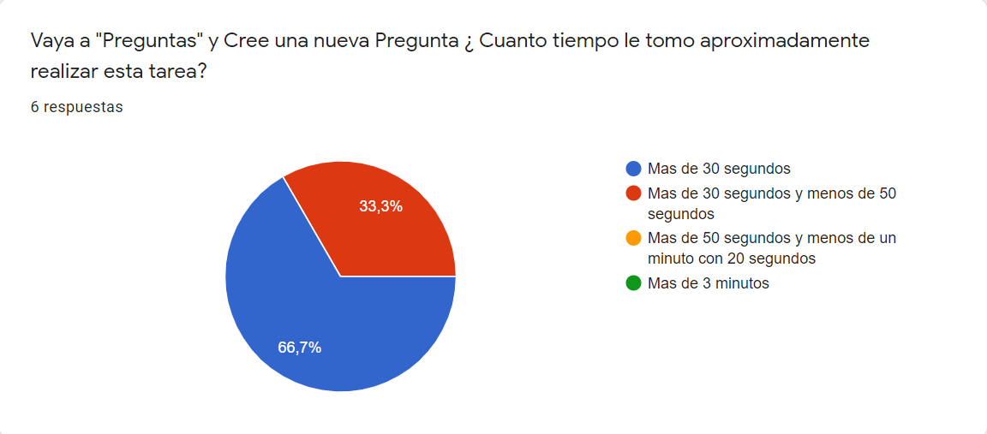
Prueba de Usabilidad

Slide 36
Demo

